Slide 1

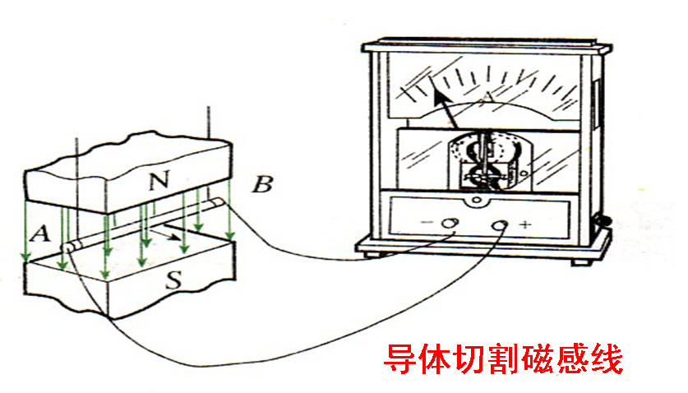
5 电磁感应现象的两类情况

Slide 2


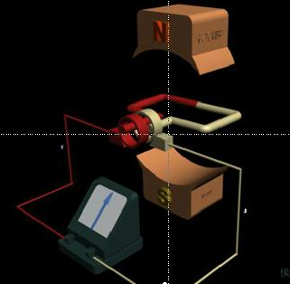
仔细观察图片，想一想电流是如何产生的？

Slide 3
你能根据能量守恒定率来解释发电机发电的过程吗？
结合上一节的知识，想一想还有没有其他的产生感
应电流的方式？

Slide 4


1.知道感生电场的产生原因.
2.知道感生电动势和动生电动势及其区别与联系.
3.能用动生电动势和感生电动势的公式进行分析和计算。(重点)

Slide 5

+
+
+
+
+
+
+
-
+
+
+
-
+
+
-
每一个电动势都对应有一种非静电力——正是由于非静电力做功把其他形式的能转化为电能
干电池：化学作用 非静电力

Slide 6
一个闭合电路静止于磁场中,由于磁场强弱的变化,闭合电路内产生了感应电动势.这种情况下,哪一种作用扮演了非静电力的角色?

Slide 7
一、理论探究感生电动势的产生
电流是怎样产生的？
自由电荷为什么会运动？
猜想：使电荷运动的力可能是洛伦兹力、静电力或者是其他力.
磁场变强
使电荷运动的力难道是变化的磁场对其施加的吗？

Slide 8
麦克斯韦认为
感生电动势的非静电力是感生电场对自由电荷的作用力.
磁场变化时会在周围空间激发一种电场——感生电场
闭合导体中的自由电荷在这种电场中做定向运动
感生电场的方向判定类似感应电流方向的判定——安培定则.
产生感应电流（感生电动势）

Slide 9
1.感生电场
(1)定义:变化的磁场在周围空间激发的电场叫感生电场(涡旋电场).
(2)方向:就是感生电流的方向.
(3) 电场线:是闭合的曲线.
2.感生电动势：
（1）定义：由感生电场产生的感应电动势.
（2）感生电动势：
感生电场对自由电荷的作用 非静电力

Slide 10
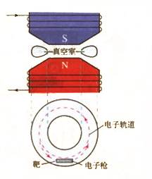
实际应用
电子感应加速器
竖直向上
逆时针
穿过真空室内磁场的方向
由图知电子沿什么方向运动
要使电子沿此方向加速，感生电场的方向如何
顺时针
由感生电场引起的磁场方向如何
向下
原磁场在增强，
即电流在增大.

Slide 11
例1.在空间出现如图所示的闭合电场，电场线为一簇闭合曲线，这可能是（ ）
A.沿AB方向磁场在迅速减弱
B.沿AB方向磁场在迅速增强
C.沿BA方向磁场在迅速减弱
D.沿BA方向磁场在迅速增强
A
B

Slide 12
解析：选AD.根据电磁感应，闭合回路中的磁通量变化时，使闭合回路中产生感应电流，该电流可用楞次定律来判断，根据麦克斯韦电磁理论，闭合回路中产生感应电流，是因为闭合回路中受到了电场力的作用，而变化的磁场产生电场，与是否存在闭合回路没有关系，故空间磁场变化产生的电场方向，仍可用楞次定律来判断，四指环绕方向即感应电场的方向，由此可知AD正确。

Slide 13
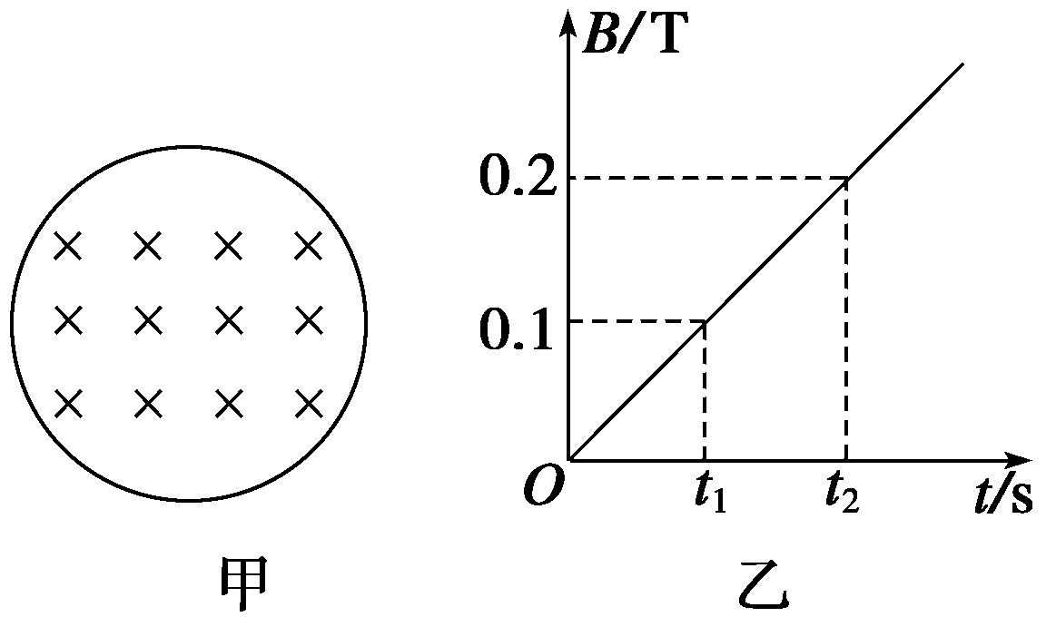
例2.有一面积为S＝100 cm²的金属环，电阻为
R＝0.1 Ω，环中磁场变化规律如图乙所示，且磁场方向垂直环面向里，在t₁到t₂时间内，环中感应电流的方向如何？通过金属环的电荷量为多少？

Slide 14


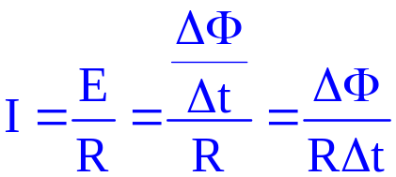

解析：(1)由楞次定律，可以判断金属环中感应电流方向为逆时针方向．
(2)由图可知：磁感应强度的变化率为 ①
金属环中磁通量的变化率 ②
环中形成的感应电流 ③
通过金属环的电荷量Q＝IΔt ④
由①②③④解得

Slide 15
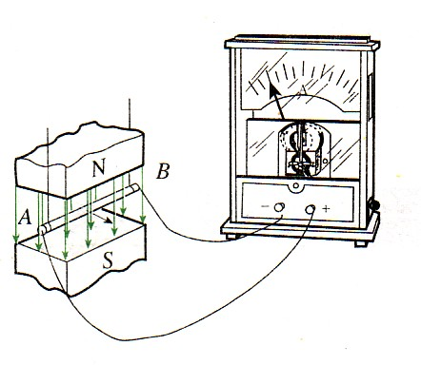
动生电动势
AB相当于电源
导体切割磁感线

Slide 16

二、理论探究动生电动势的产生.
1.动生电动势是怎样产生的？
2.什么力充当非静电力？

Slide 17
理论分析：
× × × ×
× × × ×
× × × ×
× × × ×
× × × ×
_
f
_
v
f
_
f
Notes:
右手定则只能判断导体切割磁感线产生的感应电流的方向。

Slide 18
导体两端产生电势差——动生电动势
C
× × × ×
× × × ×
× × × ×
× × × ×
× × × ×
+
+
+
动生电动势是导体中的自由电荷在磁场中受到洛仑兹力作用的结果。
v
_
_
_
D
f
Notes:
右手定则只能判断导体切割磁感线产生的感应电流的方向。

Slide 19
探讨：
洛伦兹力做功吗？
洛伦兹力不做功，不提供能量，只是起传递能量的作用.

Slide 20
例3.光滑导轨上架一个直导体棒MN，设MN向右匀速运动的速度为v，MN长为L,不计其他电阻,求：
（1）导体MN做匀速运动时受到的安培力大小和方向.
（2）导体MN受到的外力的大小和方向.
M
× × × ××
× × × ××
× × × ××
× × × ××
× × × ××
L
v
R
N

Slide 21
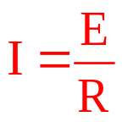
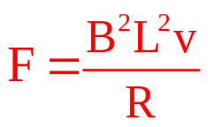
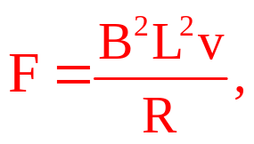
解析:(1)由题意知：
E=BLv F=BIL
得： 由左手定则知 F方向向左
(2)由导体棒做匀速运动，故受到的外力大小等于F,
方向向右.

Slide 22
例4.美国“阿特兰蒂斯”号航天飞机进行了一项卫星悬绳发电实验，实验取得了部分成功．航天飞机在地球赤道上空离地面约3000km处由东向西飞行，相对地面速度大约为6.5×10³m/s，从航天飞机上向地心发射一颗卫星，携带一根长20km，电阻为800Ω的金属悬绳，使这根悬绳与地磁场垂直，做切割磁感线运动．假定这一范围内的地磁场是均匀的．磁感应强度为4×10^{－5}T，且认为悬绳上各点的切割速度和航天飞机的速度相同．根据理论设计，通过与电离层(由等离子体组成)的作用，悬绳可以产生约3A的感应电流，试求：

Slide 23
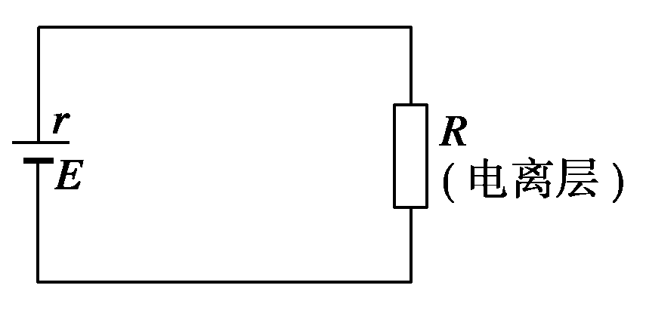
(1)金属悬绳中产生的感应电动势；
(2)悬绳两端的电压；
(3)航天飞机绕地球运行一圈悬绳输出的电能(已知地球半径为6.4×10³km)．
解析：将飞机下切割磁感线产生感应电动势的金属悬绳看做电源模型，当它通过电离层放电时可看做直流电路模型．如图所示．

Slide 24
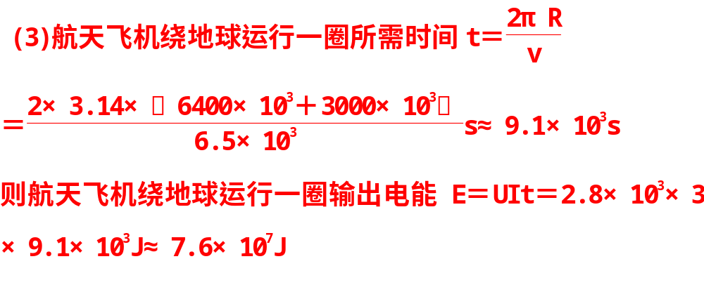
(1)金属绳产生的电动势
E＝BLv＝4×10⁻⁵×20×10³×6.5×10³V＝5.2×10³V；
(2)悬绳两端电压，即路端电压可由闭合电路欧姆定律得U＝E－Ir＝5.2×10³V－3×800V＝2.8×10³V；
(
)

Slide 25

动生电动势
感应电动势
感生电动势
1.动生电动势:感应电动势由于导体运动
而产生.
2.感生电场:由变化的磁场激发的电场.
3.感生电动势:由感生电场产生的感应
电动势.
动生电动势和感生电动势

Slide 26


1.如图，内壁光滑的塑料管弯成的圆环平放在水平桌面上，环内有一带负电小球，整个装置处于竖直向下的磁场中，当磁场磁感应强度
突然增大时，小球将（ ）
A.沿顺时针方向运动
B.沿逆时针方向运动
C.在原位置附近往复运动
D.仍然保持静止状态
A

Slide 27
2.下列说法正确的是 ( )
A.磁场变化时会在空间激发电场
B.处于变化磁场中的导体中的自由电荷定向移动，是由于受到感生电场的作用
C.感生电场就是感应电动势
D.以上说法都不对
AB

Slide 28

3.如图所示，导体AB在做切割磁感线运动时，将产生一个电动势，因而在电路中有电流通过．下列说法中正确的是（ ）
A.因导体运动而产生的感应电动势
称为动生电动势
B.动生电动势的产生与洛伦兹力有关
C.动生电动势的产生与电场力有关
D.动生电动势和感生电动势的产生原因是一样的
AB

Slide 29
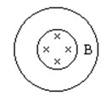
4.AB两闭合线圈为同样导线绕成且均为10匝，半径r_{A}=2r_{B}，内有如图所示的有理想边界的匀强磁场，若磁场均匀减小，则A、B环中的感应
电动势之比E_{A}∶E_{B}=____________，
产生的感应电流之比I_{A}∶I_{B}＝______。
A
1∶1
1∶2

Slide 30



最大的骄傲与最大的自卑都表示心灵的最软弱无力.
——斯宾诺莎

